Slide 1
異種DB連携班
成果紹介

Slide 2
異種DB連携班の活動目的
背景
ICTシステムの進化によるシステム統合/拡張は不可避
問題点
システム全体を統合/拡張するのは高コスト
既存システムを活用したままサブシステムを拡張
データベースも既存のデータベースと連携させて拡張
目的
PostgreSQLと異種DBMSの連携方式をピックアップ
各連携方式の使いどころや注意点を整理する

Slide 3
検証した異種DB連携方式
連携方式 | 想定用途 | 検証対象ツール
外部データ ラッパ | PostgreSQL側でデータを持たず、データを共有したい場合 | PostgreSQL本体機能 ＋拡張機能
ロジカル デコーディング | DB(PostgreSQL含む)への反映において、一部のテーブルや一部のデータなどを連携したい場合 | PostgreSQL本体機能 ＋拡張機能
DB同期ツール | ある程度の同期性を確保しつつ、異種DB間でデータを共有したい場合 | SymmetricDS
ETLツール | PostgreSQL⇒連携先DBへの反映において、なんらかのデータ加工が必要な場合 | Talend
→上記に挙げた異種DB連携方式について、調査・検証を行った
Notes:
（ツールのカテゴリのみ紹介）

Slide 4
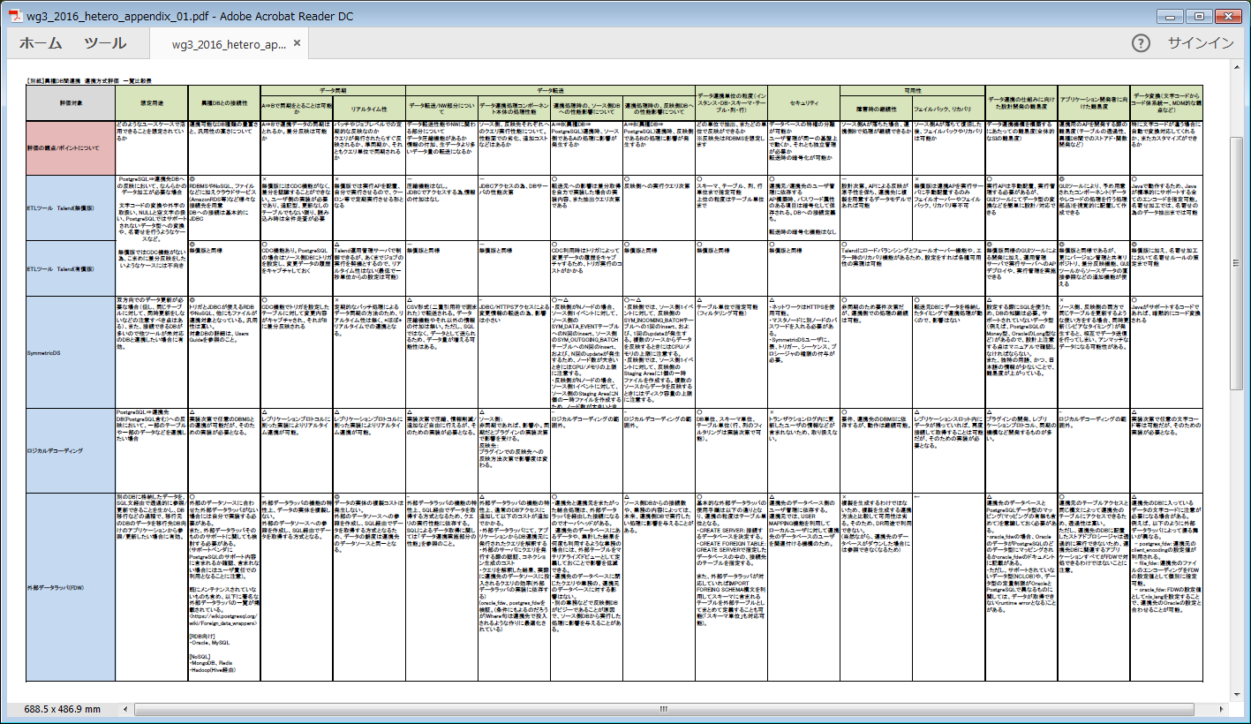
異種DB連携の調査/評価観点
想定用途、接続性、同期性、性能、セキュリティ、構築・開発時の難易度等の観点で異種DB連携方式を調査/評価して一覧表としてまとめた
Notes:
（ツールのカテゴリのみ紹介）

Slide 5

外部データラッパ
連携先のDBに透過的にアクセスする手段を提供
Before
After
Application
Application
SQL
PostgreSQL
PostgreSQL
向けのSQL
PostgreSQL
抜き出し
ロード
FDW
SQL
独自IF など
異種DB
異種DB
連携先のDB（ファイル等のデータソース含）
に応じてSQL、独自IFを使い分けが必要
使い慣れたSQLを利用でき
アプリ開発、学習コストの低減
既存Dから直接データを
利用する際には抜き出し & ロードが必要
PostgreSQLのSQL文を利用し
透過的にアクセス可能

Slide 6
外部データラッパ
例：oracle_fdw
PostgreSQL
Client
PostgreSQL Server
Oracle Server
PostgreSQL
Oracle
SQL
oracle_fdw
Oracle
Client Library
SQL
PostgreSQL SQL内容を元に、Oracleのクライアントライブラリを経由してOracle SQLを発行して情報を取得する
Notes:
Talendの特徴を3行くらいで簡単に書く。

Slide 7
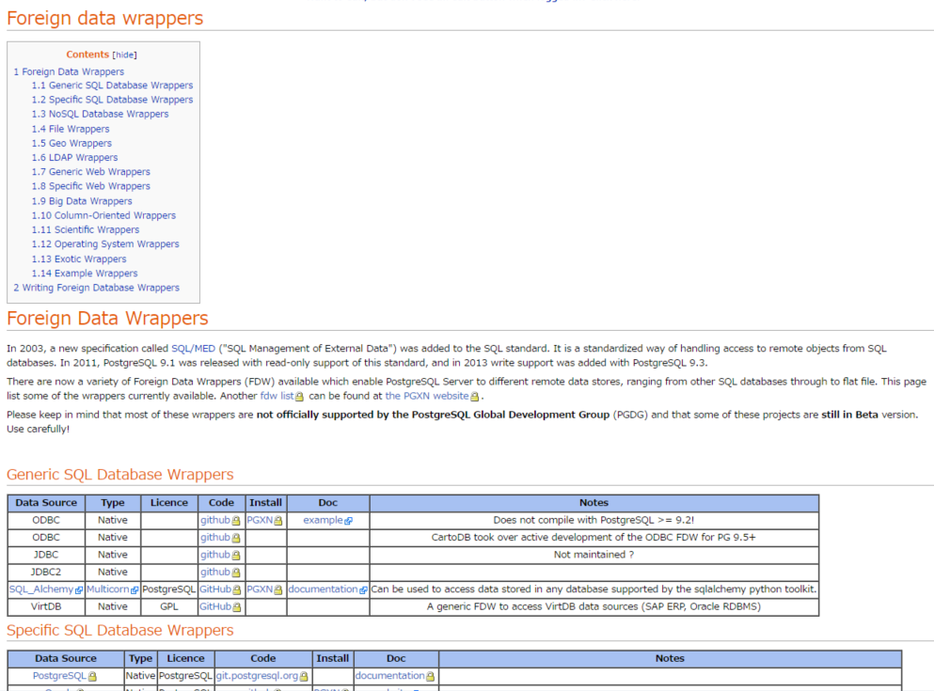
参考：主な外部データラッパ
汎用インターフェース
ODBC
JDBC
主なRDBMSとの連携向け
PostgreSQL
Oracle
MySQL
NoSQLとの連携向け
Cassandra
CouchDB
MongoDB
Neo4j
Redis
ビッグデータ基盤との連携向け
Elastic Search
Hadoop
出典：Foreign data wrappers より抜粋 <https://wiki.postgresql.org/wiki/Foreign_data_wrappers>

Slide 8
外部データラッパ
ここが便利！
PostgreSQL標準のSQLを使って、異種DBMSへの参照、あるいは更新が可能になる
ここに注意！
データベースによってはFDWが実装されていないものがある。
FDWの実装によっては、連携先のデータベースの能力を使えないケースがある
連携先のストアドプロシージャやユーザファンクションはFDW経由では実行できない
こういうときに使おう！
データそのものはPostgreSQLに持たせずに連携したい場合

Slide 9
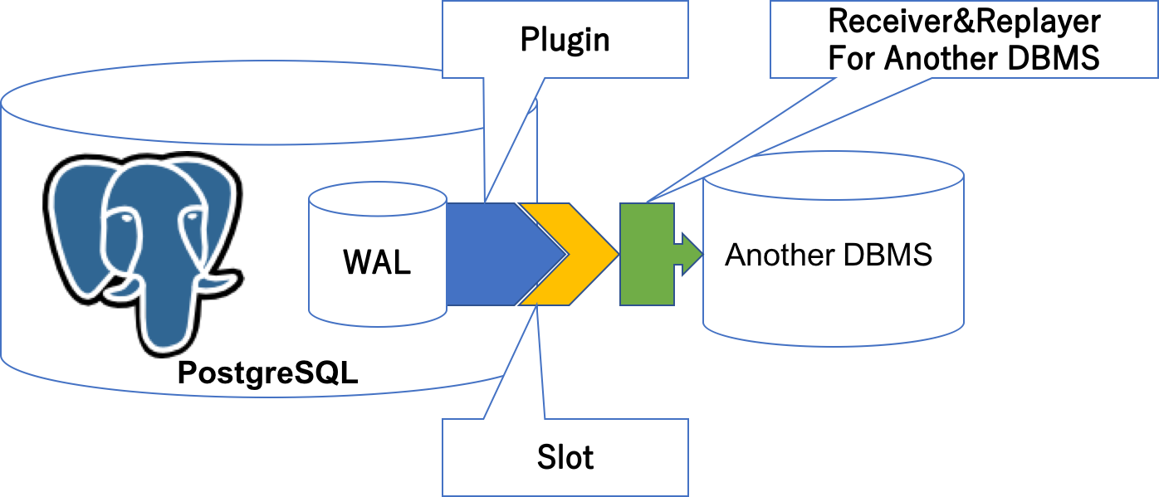
ロジカルデコーディング
ロジカルデコーディングの概要
Pluginにより論理ログに変換
変換された論理ログを元に別DBMSへ更新を反映させる
Notes:
ロジデコの仕組みを3行くらいで簡単に書く。

Slide 10
ロジカルデコーディング
ここが便利！
PostgreSQL以外の異種DBMSへ更新内容を自由に伝播できる
一部のスキーマ/テーブルの更新のみを伝播できる
ここに注意！
プラグインや更新反映用のプログラムの開発が必要
こういうときに使おう！
PostgreSQL上の一部のテーブルを、異種DBと共有したい場合。

Slide 11
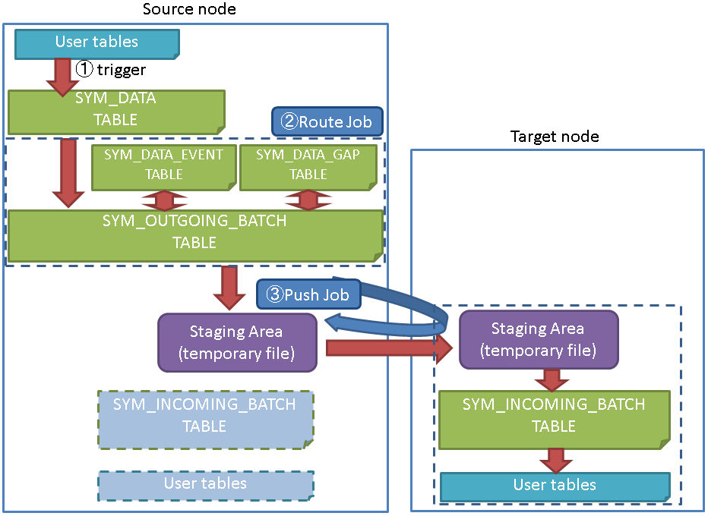
DB同期ツール
ソースノードの更新を、更新差分とイベント情報に変換
更新差分とイベント情報をターゲットノードに伝播して同期。
例：SymmetricDS

Slide 12
参考：主なサポートDBの機能対応
Database | Versions | Transaction Identifier | Data Capture | Conditional Sync | Update Loop Prevention | BLOB Sync | CLOB Sync
DB2 | 9.5 | N | Y | Y | Y | Y | Y
DB2 for IBM i | 6 | N | Y | Y | N | Y | Y
Derby | 10.3.2.1 | Y | Y | Y | Y | Y | Y
Firebird | 2.0 | Y | Y | Y | Y | Y | Y
Greenplum | 8.2.15 and above | N | N | N | Y | N | N
H2 | 1.x | Y | Y | Y | Y | Y | Y
HSQLDB | 1.8 | Y | Y | Y | Y | Y | Y
HSQLDB | 2.0 | N | Y | Y | Y | Y | Y
Informix | 11 | N | Y | Y | Y | N | N
Interbase | 9.0 | N | Y | Y | Y | Y | Y
MySQL | 5.0.2 and above | Y | Y | Y | Y | Y | Y
MariaDB | 5.1 and above | Y | Y | Y | Y | Y | Y
Oracle | 10g and above | Y | Y | Y | Y | Y | Y
PostgreSQL | 8.2.5 and above | Y (8.3 and above only) | Y | Y | Y | Y | Y
Redshift | 1.0 | N | N | N | Y | N | N
SQL Anywhere | 9 | Y | Y | Y | Y | Y | Y
SQL Server | 2005 and above | Y | Y | Y | Y | Y | Y
SQL Server Azure | Tested on 11.00.2065 | Y | Y | Y | Y | Y | N
SQLite | 3.x | N | Y | Y | Y | Y | Y
Sybase ASE | 12.5 | Y | Y | Y | Y | Y | Y

Slide 13
DB同期ツール
ここが便利！
PostgreSQLと異種DB間で、双方向に、差分反映によるデータ更新ができる。
ここに注意！
同期といいつつ、リアルタイムではなく、１秒程度の時差が発生する
同じテーブルに同時更新が発生すると、データアンマッチが発生する場合が・・・。
ドキュメントの品質や、コミュニティが不活性なので、トラブル発生時にはハマる可能性が・・・。
こういうときに使おう！
データ連携したいDBが、FDWに未対応だがJDBCに対応している場合
マイグレーション等で、一部のDBはPostgreSQLに移行したが、残っている異種DBと、相互連携が必要な場合

Slide 14
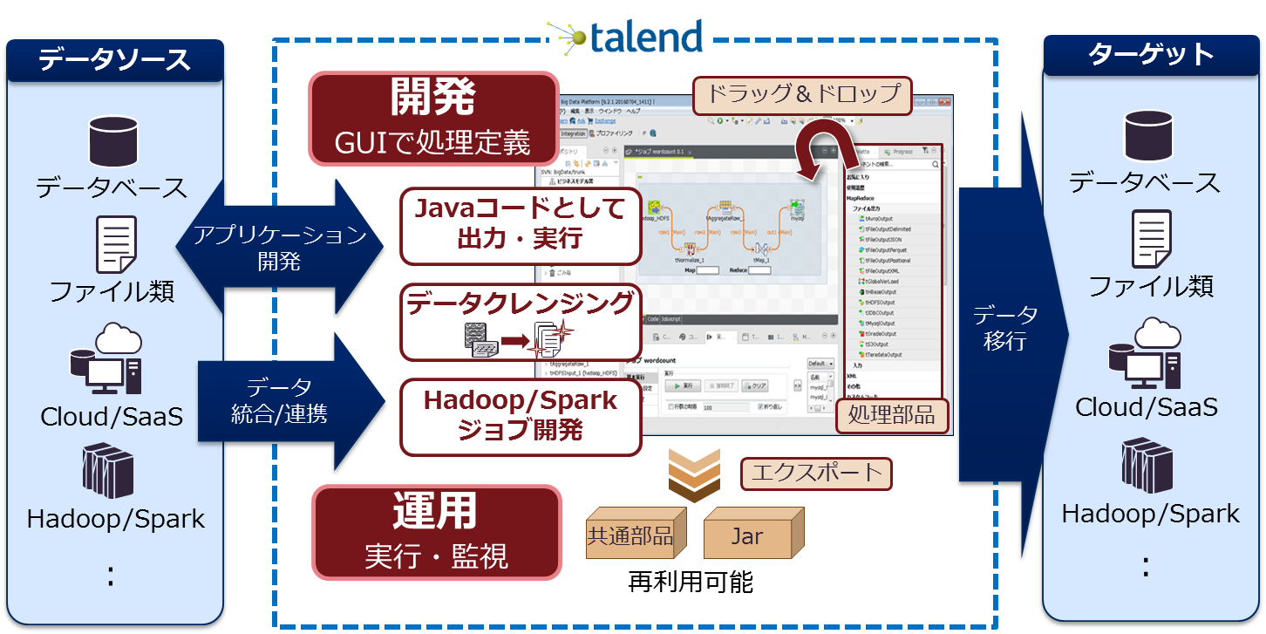
ETLツール(Talend)について
Talend社が提供するデータ統合/連携製品
機能追加された有償版と無償のOSS版（Talend Open Studio）があるが、 メインとなるETL開発に使えるコンポーネント(DBへの接続、データの抽出、加工、反映)については 無償版でもほぼ差はない

Slide 15
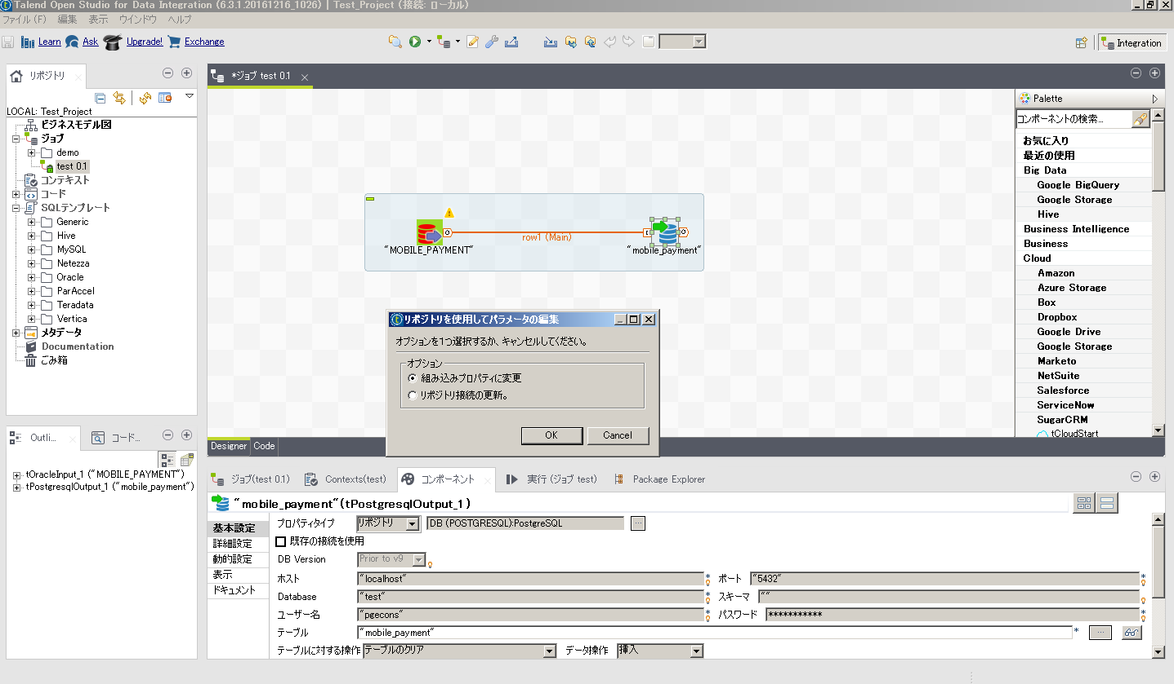
Talend Open Studioの動作検証
成果物内で簡単な動作例を記載
Talendは、Eclipseベースで開発されておりインターフェースのつくりや操作感覚もそれに近い
GUIでジョブを作成した後、jar形式の実行ファイル、batファイルとスクリプトまでビルドしてくれるのでデータ連携をお手軽に試行することが可能

Slide 16
参考 Talendの対応DB
データベース | Access | AS400 |  | DB2 | eXist | EXAsolution | Firebird | Greenplum
 | HSQLDB | Informix |  | Ingres | Interbase | JavaDB | LDAP | MaxDB
 | MS SQL Server | MySQL |  | Netezza | OLE DB | Oracle | ParAccel | Postgres Plus
 | PostgreSQL | Redshift |  | VectorWise | SAS | SQLite | Sybase | Teradata
 | Vertica | 汎用JDBC
ビッグデータ NoSQL | Cassandra | Couchbase |  | CouchDB | Google BigQuery | SAP HANA | HBase | HCatalog
 | HDFS | Hive |  | Impala | MarkLogic | MemSQL | MongoDB | Neo4j
 | Pig | Riak |  | Sqoop
ファイル | ARFF | Excel |  | LDIF | XML | 区切りファイル | マルチレイアウト ファイル | Avro
 | Parquet
アプリケーション | Alfresco | Bonita |  | CentricCRM | Marketo | Microsoft AX | Microsoft CRM | NetSuite
 | Open Bravo | SageX3 |  | SAP | SugarCRM | VtigerCRM
クラウド | Amazon RDS (Aurora, MySQL, Oracle) |  |  |  | Amazon S3 | Azure Storage | Box | Amazon EMR
 | Amazon Redshift | Dropbox |  | Google Drive | Google Storage | Marketo | Salesforce | ServiceNow
ドットネット | DotNET
標準規約 | EDIFACT | HL7
インターネット | JBoss | Petals |  | FTP | Kafka | MOM and JMS | SCP | HTTP Request
 | POP | REST |  | RSS | Kerberos | Proxy | Socket | SVN
 | WebService | XML RPC |  | SMTP | SOAP | JSON
ビジネスインテリジェンス | Jasper | OLAPキューブ(Mondrian, Palo) |  |  | SPSS
Hadoop distribution | Hortonworks Data Platform | Apache | Cloudera |  | MapR | Amazon EMR | Pivotal HD | Microsoft HDInsight

Slide 17
ETLツール(Talend)について
ここが便利！
数少ない無償でも使えるETLツールながら機能が豊富
数多くのDBに対応した コンポーネントが標準で用意されている(NoSQLやクラウド環境まで)
ここに注意！
OSS版ではCDCの機能が使えないため、差分反映を設定することができない。反映時に都度truncateするなど運用による対策が必要
こういう時に使おう！
対象DBでのシステム開発の経験が少ない
開発期間が短い、開発工数が少ない
APの継続的な改修があり、処理の可視化などのメンテナンス性が必要

Slide 18

異種DB連携のまとめ
異種DB連携方式の整理
さまざまな異種DB連携方式をPostgreSQLでは利用できる。
透過的SQL
アクセス
外部データラッパ
PostgreSQL
部分
複製
ロジカルデコーディング
異種DB
データ同期ツール
ノード間同期
ETL
データ
変換
用途に応じた異種DB連携方式の選択が必要。
既存のデータ・資産をそのまま残しつつ、システムの拡張が可能に！

Slide 19
クロージング

Slide 20
2016年度の活動を振り返って
参加企業の皆様からいただいたコメント
初めてWGに参加し、他社との議論やレビューで新たな観点や考え方を学ぶことができた。
WG活動に貢献しながらストリーミング・レプリケーションの知見を深めることができた。
今まで使っていなかったロジカルデコーディングやBDRについての知見を得られました。
Githubの機能を活用し、昨年度より活発な議論ができた。

Slide 21
2017年度のWG3活動
課題検討WG
課題検討WGという自由度のある部会としてPostgreSQL 10の新機能や各種運用ツール類を対象にテーマを設定し検討。
一緒にPGECons WG活動しませんか？

Slide 22


